Slide 1

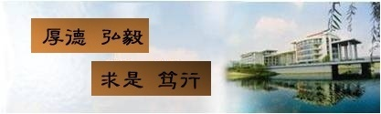
工程光学
主讲：涂兴华
tuxh@njupt.edu.cn

Slide 2
主要内容
1、光阑
2、光学系统的景深

Slide 3
第3章 光阑及像差
3.1 光阑

Slide 4
光阑的分类
除平面镜外，实际光学系统只有在近轴近似或者细光束条件下才能完善成像。
在实际成像时，有必要对光束进行限制以得到完善图像。同时，实际光学系统的组成，如透镜边缘等都会对成像光束拦截。
把光学系统中对光束起限制作用的透镜边缘、光学元件框架以及专门设置的带孔屏障，统称为光阑。
——限制光束孔径和限制视场的作用。

Slide 5
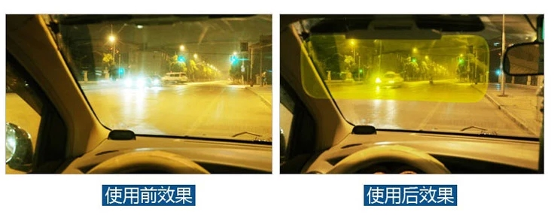
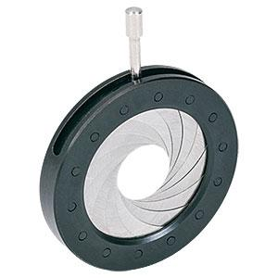
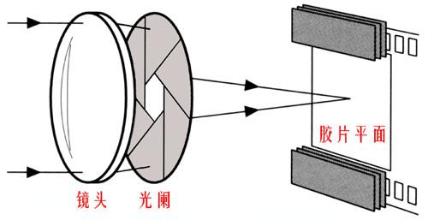
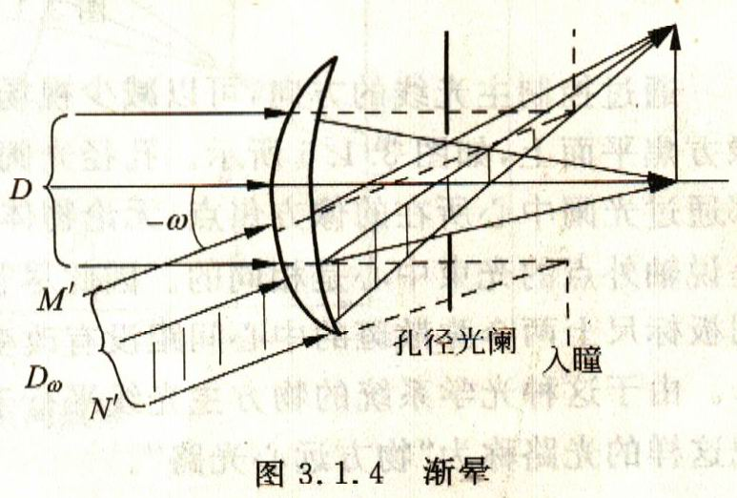
光阑的分类
按作用可将实际光学系统中的光阑分为：
a.孔径光阑
b.视场光阑
c.渐晕光阑
d.消杂光光阑

Slide 6
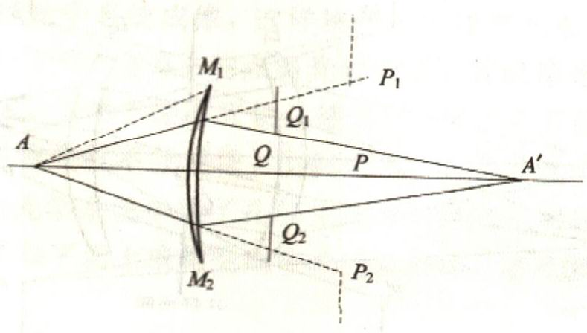
孔径光阑、入瞳及出瞳
限制物平面上或者物空间中最大能成像范围的光阑，称之为孔径光阑。
在实际光学系统中，往往存在多个光阑。而孔径光阑是指实际光学系统中对光束限制程度最大的，即真正决定通过光学系统进行成像的光束孔径大小的光阑。

Slide 7
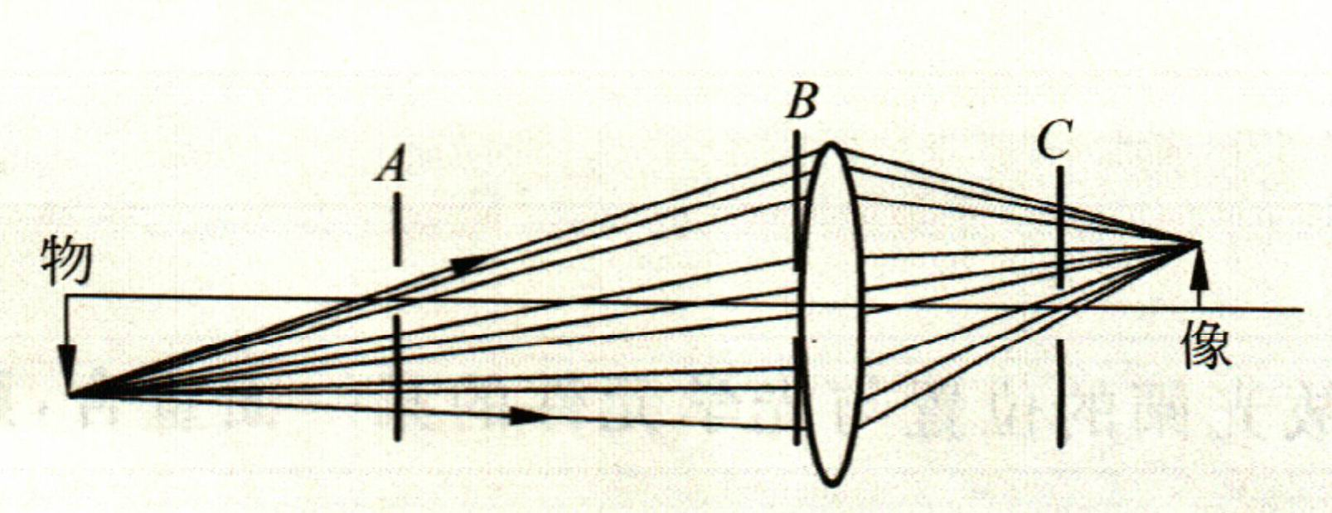
孔径光阑、入瞳及出瞳
孔径光阑所处位置的不同，则轴外物点参与成像的光束位置就不同，而轴外物点发出并能参与成像的光束通过透镜的部位也不同。
孔径光阑所处位置影响通过所有成像光束所需要的透镜口径的大小。

Slide 8
孔径光阑、入瞳及出瞳
在光学系统中，合理地选择孔径光阑的位置可以改善轴外点的成像质量。
强调：在有些光学系统中，对孔径光阑的位置有特殊要求：如目视系统。

Slide 9
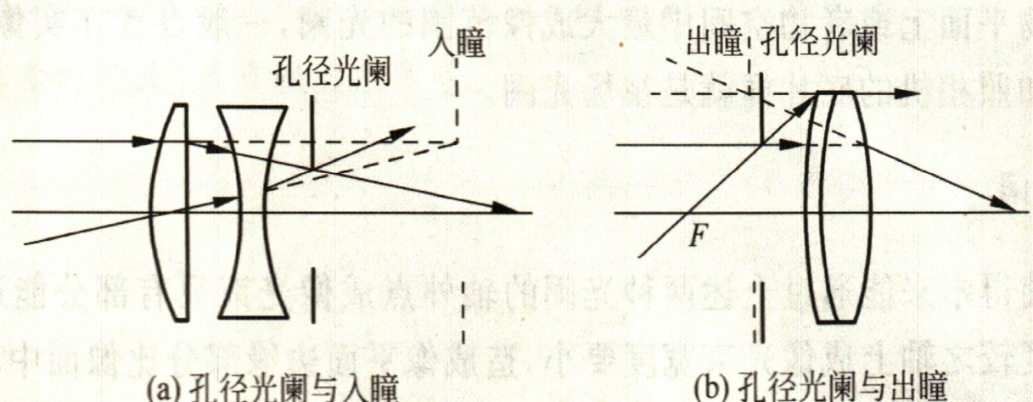
孔径光阑、入瞳及出瞳
孔径光阑经过其前面光学系统所成的像，称为入射光瞳，简称入瞳。（入瞳位于该光学系统物方空间）
孔径光阑经过其后面光学系统所成的像，称为出射光瞳，简称出瞳。（出瞳位于该光学系统像方空间）
孔径光阑与入瞳、出瞳是共轭物像关系。

Slide 10
孔径光阑、入瞳及出瞳
特例：
若孔径光阑位于系统的最前面，则系统的入瞳与孔径光阑重合；
若孔径光阑位于系统的最后面，则系统的出瞳与孔径光阑重合。

Slide 11
孔径光阑、入瞳及出瞳
光阑Q₁QQ₂关于透镜的像P₁PP₂对物点A的张角小于透镜边缘对A点的张角。
光阑Q₁QQ₂限制A点发出的成像光束范围最大，即为孔径光阑。

Slide 12
孔径光阑、入瞳及出瞳
对于一定位置的物体，入瞳决定了能进入系统成像的最大光束孔径，并且是物面上各点发出并进入系统的成像光束的公共入口。

Slide 13
孔径光阑、入瞳及出瞳
根据光路可逆性质，将所有光阑和物点A被后面的光组在系统像空间成像，则像点A’对光阑像的张角中，对孔径光阑在像空间的像的张角也应该最小。
利用出瞳在像空间也可以确定光学系统的孔径光阑。

Slide 14
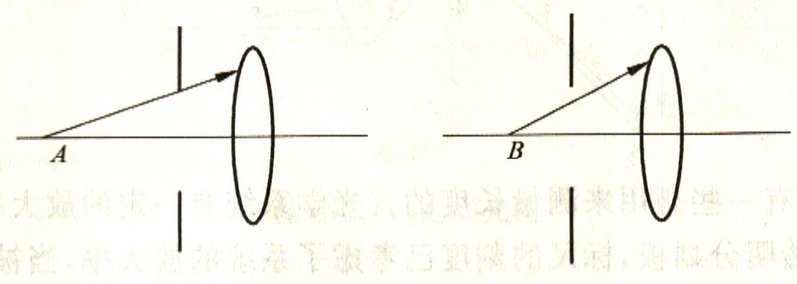
孔径光阑、入瞳及出瞳
强调：
光学系统中的孔径光阑是对一定的物体位置而言的。
若物所在物平面有变动，则原来的孔径光阑可能会失去限制光束的作用，而系统中别的光阑成为孔径光阑。

Slide 15
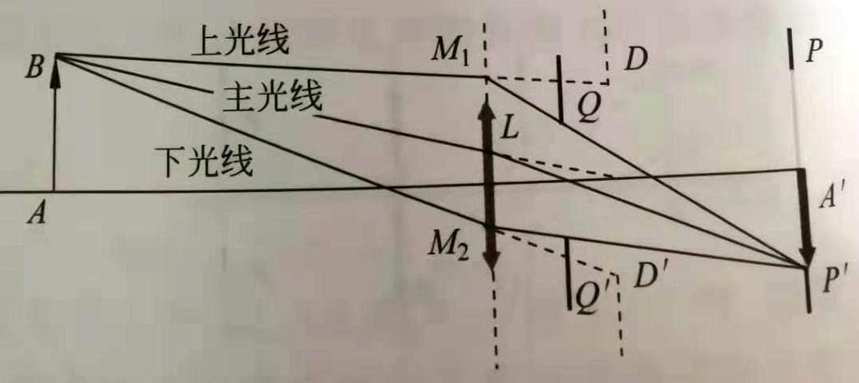
线视场与视场角
若轴外点成像光线到达像面边缘，则其所对应的物高y的2倍值称为线视场2y。
取轴外边缘物与入瞳中心的连线的光线称为主光线。
主光线可以看作是物点发出的能通过孔径光阑的成像光束的轴线。

Slide 16
线视场与视场角
主光线与光轴的夹角称为物方半视场角ω。
讨论视场范围时，物体在有限远处则一般用线视场描述；而物体在无限远处常用视场角2ω来表示。

Slide 17
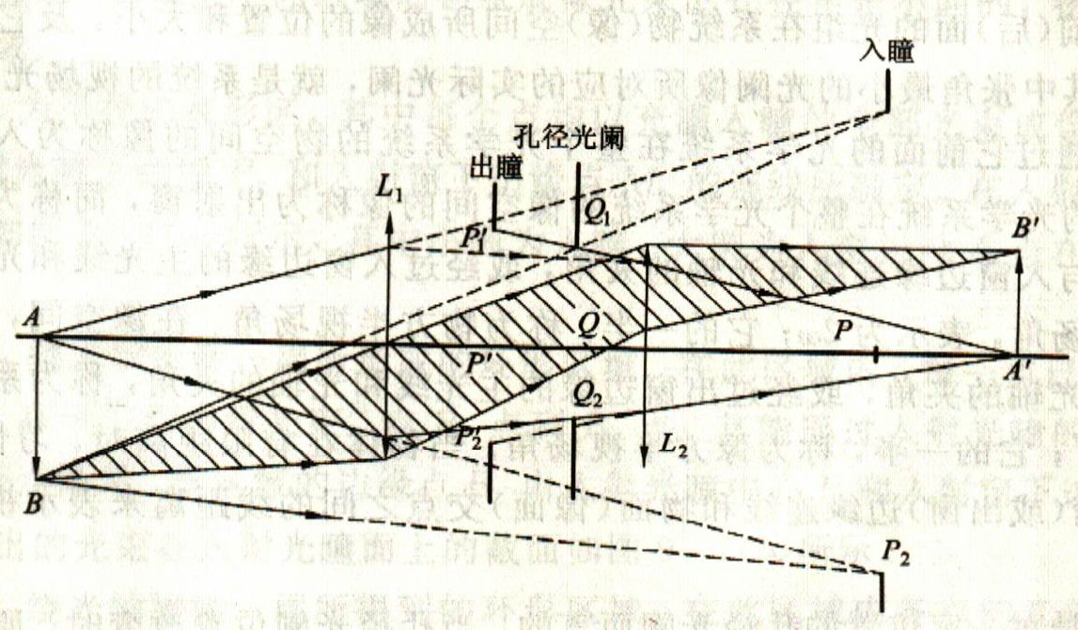
视场光阑、入射窗和出射窗
决定物平面上或者物空间中能成像范围的光阑，称为系统的视场光阑。
视场光阑所限制的视场范围可以用长度来度量，即线视场。

Slide 18
视场光阑、入射窗和出射窗
视场光阑所限制的视场范围可以用角度来度量，即视场角。
物方视场上下边缘对入瞳中心张角称为物方视场角。
像方视场上下边缘对出瞳中心张角称为像方视场角。

Slide 19
视场光阑、入射窗和出射窗
视场光阑经其前面的光学系统所成的像称为入射窗。
视场光阑经其后面的光学系统所成的像称为出射窗。
特例：
视场光阑安放在像面上，则其入射窗与物平面重合，出射窗就是视场光阑本身；
视场光阑若安放在物面上，则入射窗就是光阑本身，而出射窗与像平面重合。

Slide 20
渐晕光阑
由于设计或工艺原因，使得实际光学元件尺寸有偏差，导致像平面边缘部分比像中心要暗，称之为渐晕。
实际光学元件的边框或边缘起拦光作用，造成渐晕现象，称之为渐晕光阑。

Slide 21

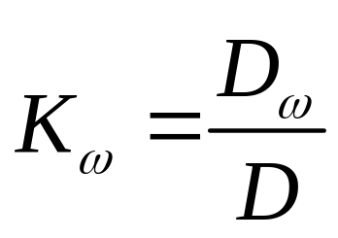
渐晕光阑

Slide 22
渐晕光阑
边缘物点B与入瞳边缘点D与D’的连线分别称为上光线、下光线。
当边缘物点B上光线与下光线都在透镜边框内，则无渐晕，即渐晕系数为0；
当B点升高到其主光线经过透镜边缘时，则其成像光束上半部分就被透镜边框挡住，产生50％的渐晕,即渐晕系数为50％。

Slide 23
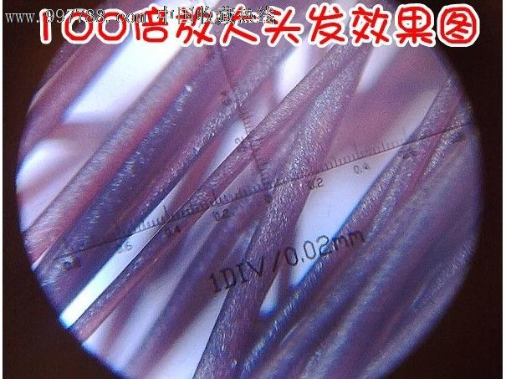
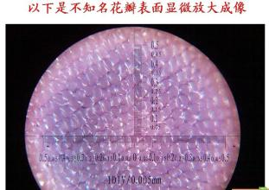
远心光路
将刻有标尺的透明分划板放置于物镜的实像面处，以保证系统对物体在像面处成像与透明分划板刻度的垂轴放大率相同。
测量精度取决于物体所成像平面与分划板的重合程度。

Slide 24
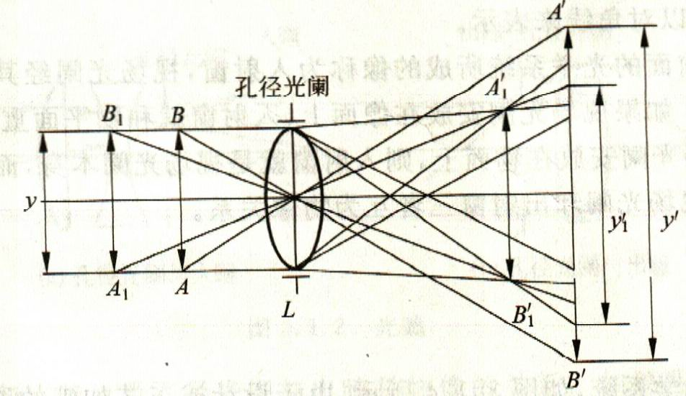
远心光路
实际中由于调焦偏差以及景深因素，物所成像平面与分划板很难调节重合，导致测量有误差。

Slide 25
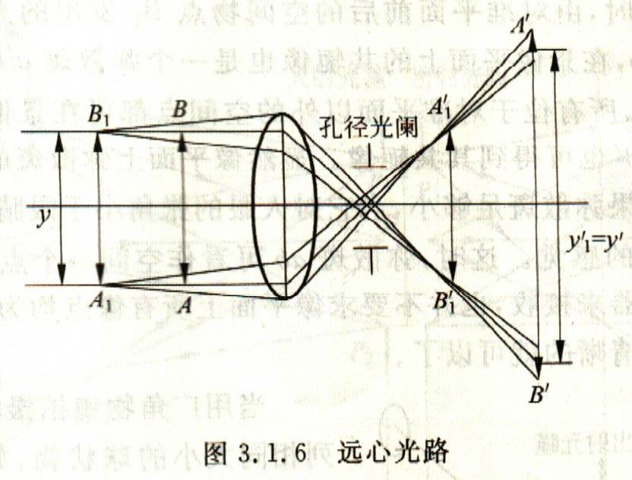
远心光路
通过控制主光线的方向，可以减少视场对测量精度的影响：
把孔径光阑置于物镜的像方焦平面上。

Slide 26
远心光路
光学系统的物方主光线平行于光轴，主光线的会聚中心位于无穷远，称这样的光路为物方远心光路。

Slide 27
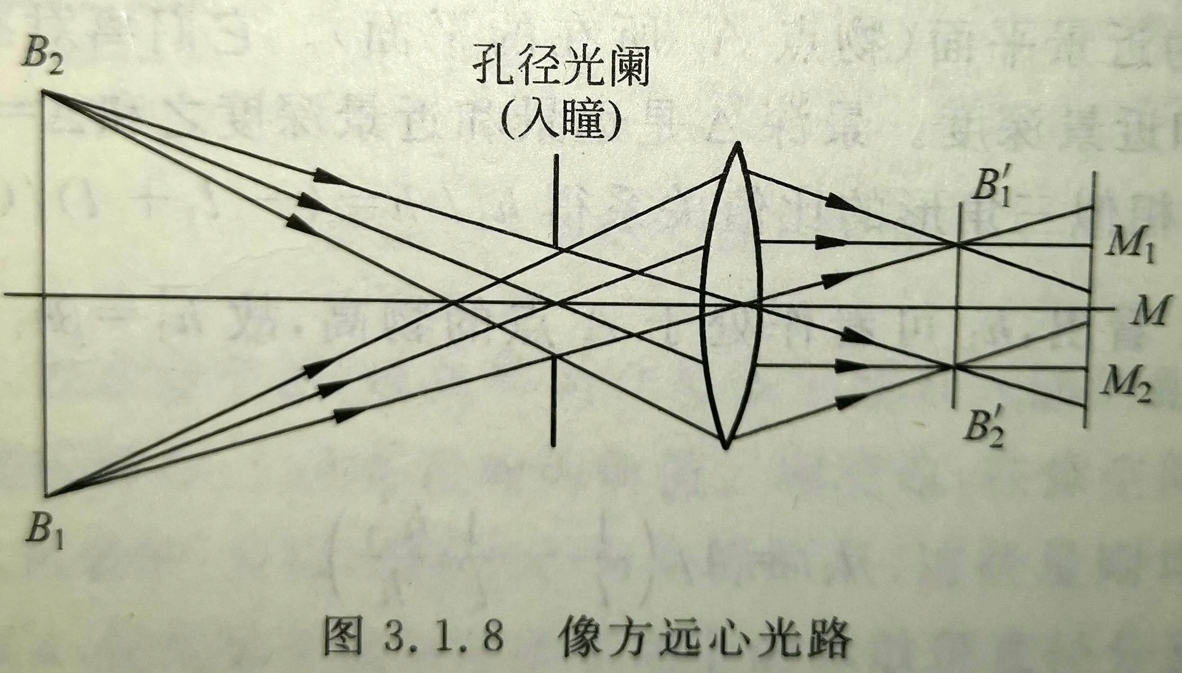
远心光路
光学系统的像方主光线平行于光轴，主光线的会聚中心位于无穷远，称这样的光路为像方远心光路。

Slide 28
第3章 光阑及像差
3.2 光学系统的景深

Slide 29
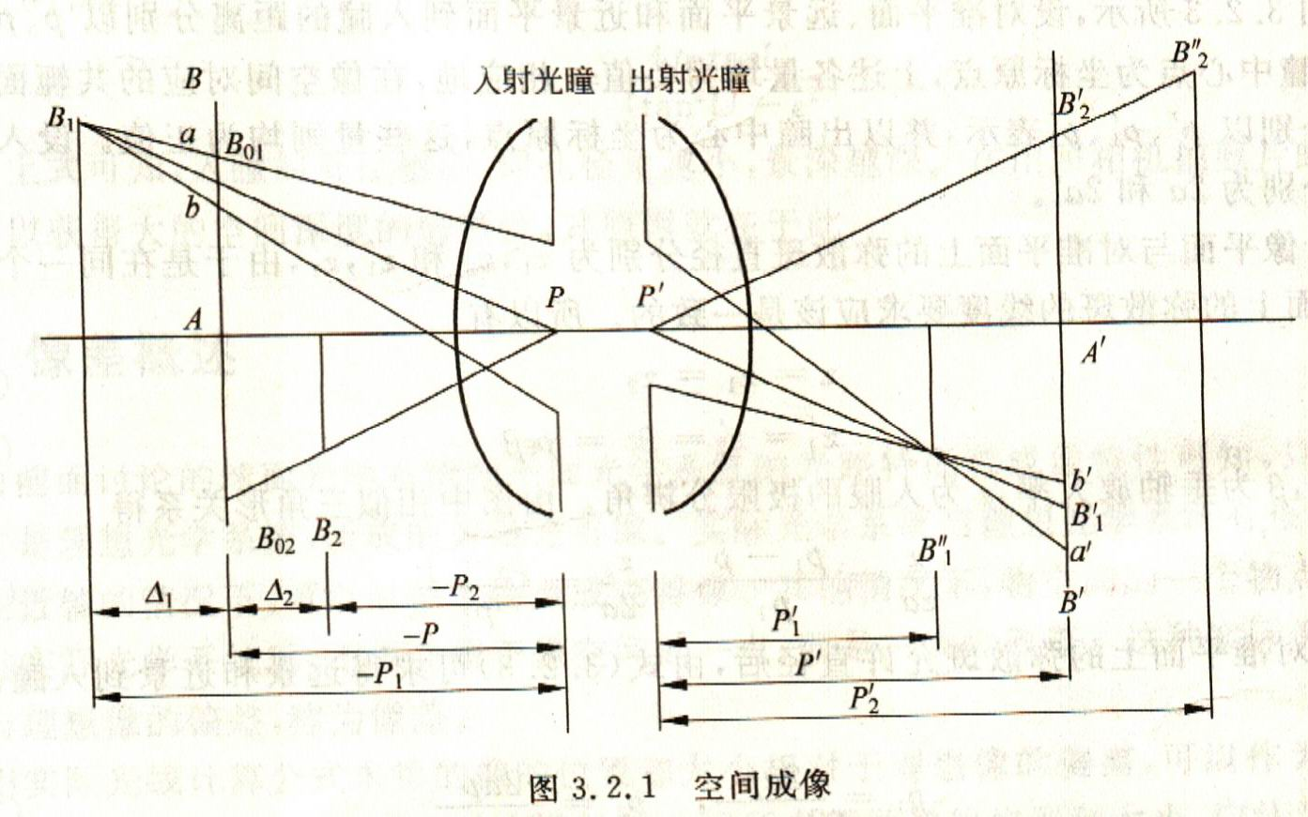
景深
实际光学成像中，对不同平面处的空间物点成像在一个平面上，称之为平面上的空间像。

Slide 30
景深
AB为系统设计的物平面，称为对准平面。
A’B’为AB的像平面，称为景像平面。
B₁和B₂为在对准平面外的物点。
所有对准平面外的空间物点投影到对准平面上产生一个弥散斑，其对应在景像平面上有一个弥散斑像。
当弥散斑尺寸符合要求时，可认为近似成清晰的像点。

Slide 31
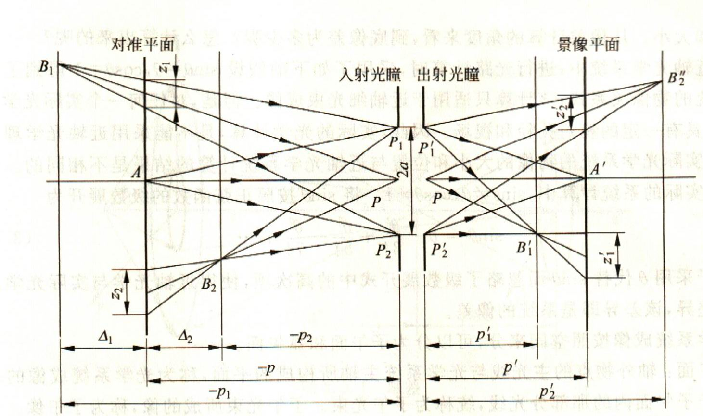


景深
把入瞳孔径一定时，能够在像平面上获得足够清晰的像的空间深度称为景深。

Slide 32
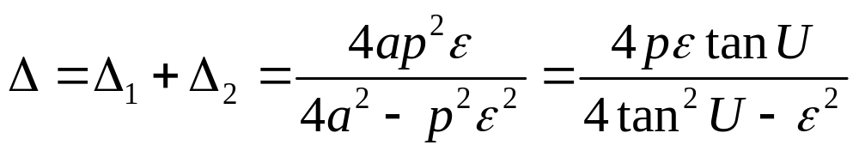
景深
景深是远景和近景深度之和：
入瞳直径越小，即孔径角越小，则景深越深。

